Slide 1



MS Teams – Übersicht Grundlagen

Slide 2
Remigiusz Suszkiewicz (B.A.)
Bachelor of Arts in Business Administration
Trainer ppedv AG, im Bereich MS Office, Projectmanagment, Project, SharePoint
Themenschwerpunkte:
Projektmanagement mit Sharepoint 2016
Projekt Professional 2016
SharePoint Designer 2010 / 2013
SharePoint und Office Integration
Nintex Workflows
Power BI
Office365
SQL Abfragesprache und Tuning
Senior Trainer ppedv AG
Email:
remigiuszs@ppedv.de

Slide 3
Modul 1: Einführung in MS Teams

Slide 4
Modul 1 Agenda
Überblick Microsoft Teams
Überblick über Sicherheit und Compliance in Microsoft Teams
Überblick über die Verwaltung von Microsoft Teams

Slide 5
Lektion 1: Überblick über Microsoft Teams

Slide 6
Einführung in die Lerninhalte
Nach dieser Lektion können Sie:
Beschreiben, wofür Microsoft Teams verwendet wird
Erläutern der Microsoft Teams-Integration mit Microsoft 365
Beschreiben der Integration von Microsoft Power Plattform in Teams
Beleuchten der Architektur von Microsoft Teams
Beschreiben der Interaktion von Microsoft Teams mit SharePoint und OneDrive in Microsoft 365
Beschreiben der Interaktion von Microsoft Teams mit Exchange
Beschreiben der Sprachkommunikationsfunktionen von Teams

Slide 7
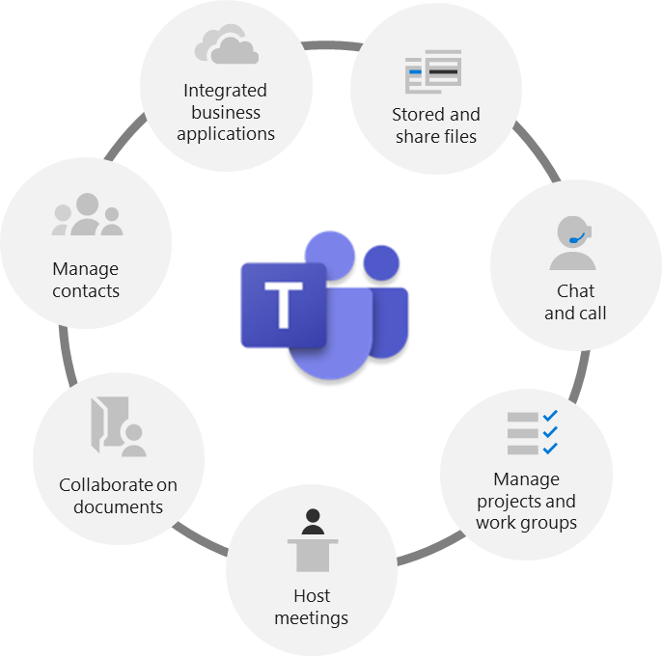
Übersicht über Microsoft Teams
Microsoft Teams liefert in vier Kernbereichen, um einen digitalen Arbeitsbereich für leistungsstarke Teams zu erstellen: - Kommunizieren (Chat und Telefonie) - Zusammenarbeiten - Anpassen - Arbeiten Sie mit Zuversicht
Tiefe Integration von Teams mit Office 365: Teams-Kanäle - Standard vs. Private Kanäle Teams-Chat - Privater vs. Kanal-Chat
Notes:
Supporting videos for instructor or student use:
Microsoft Teams: Step-by-step intro for using, enabling and managing the experience
https://www.youtube.com/watch?v=tAqAtI6K7NY
Microsoft Teams Essentials for IT
https://youtu.be/MfDB7VenWuA

Slide 8
Microsoft Teams Integration mit Microsoft 365 (1/5)
Microsoft 365-Apps und -Dienste: Outlook Sharepoint Yammer Forms Planer und Aufgaben Streams Word, Excel, PowerPoint Onenote
Bots
Messaging-Erweiterungen
Registerkarten
Connectors

Slide 9
Microsoft Teams Integration mit Microsoft 365 (2/5)
Outlook
Freigeben für Outlook
Teilen für Teams
Umsetzbare e-Mails über verpasste Aktivitäten

Slide 10
Microsoft Teams Integration mit Microsoft 365 (3/5)
SharePoint
Yammer
SharePoint
Yammer

Slide 11
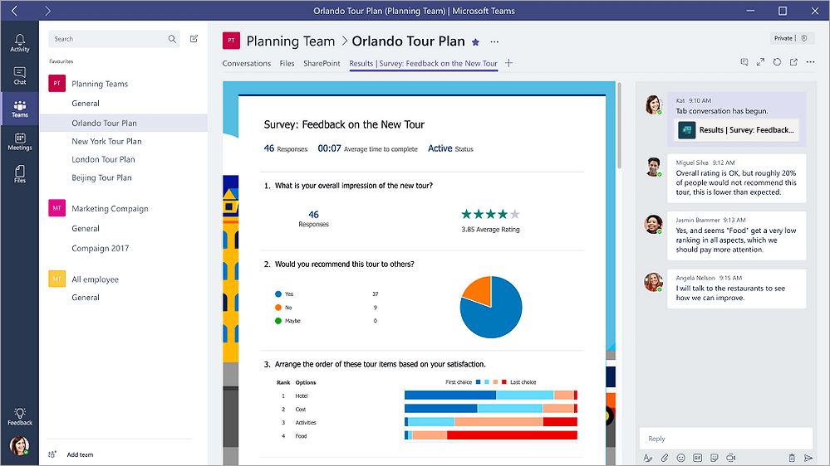
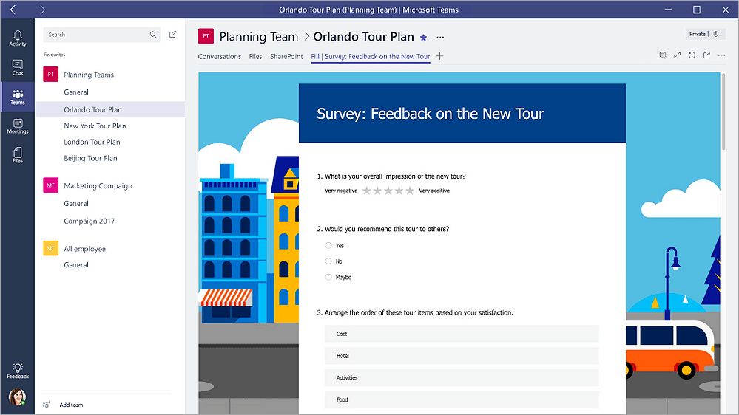
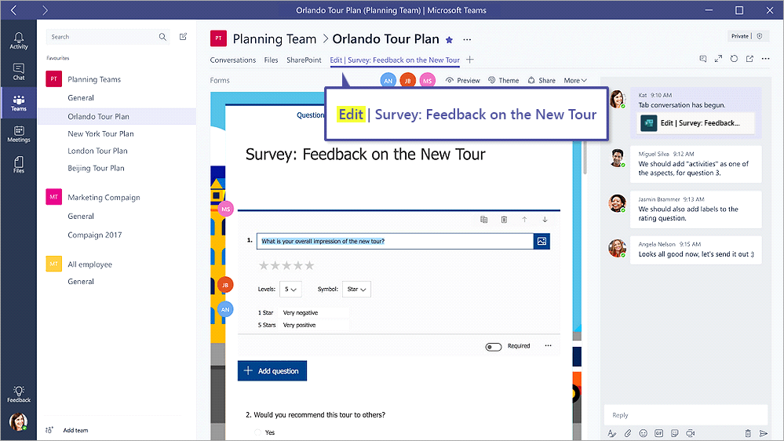
Microsoft Teams Integration mit Microsoft 365 (4/5)
Forms
Erstellen oder Bearbeiten der Umfrage
Füllen Sie die Umfrage aus
Anzeigen der Umfrageergebnisse
Survey results
Fill out survey
Create/Edit survey

Slide 12
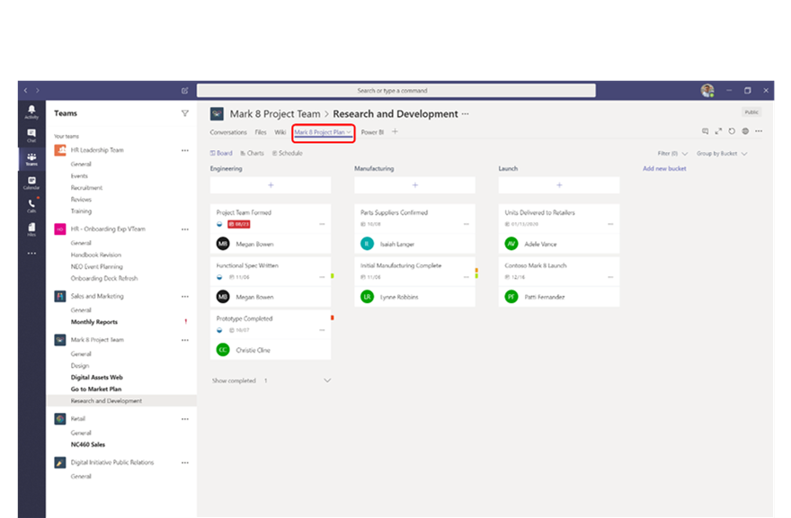
Microsoft Teams Integration mit Microsoft 365 (5/5)
Planner
Tasks
Planner as a tab
Task as an app

Slide 13
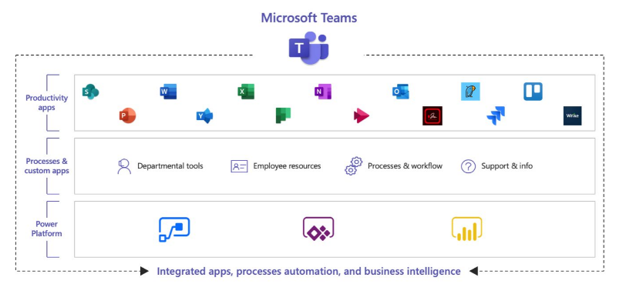
Microsoft Teams Integration mit der Power Plattform (1/5)
Microsoft Teams combines capabilities from a wide spectrum of tools to create a fully integrated experience

Slide 14
Microsoft Teams Integration mit der Power Plattform (2/5)
Power Apps
Erstellen Sie ganz einfach benutzerdefinierte Apps, um Prozesse zu modernisieren, um Ihre Anforderungen mit Ihren Daten zu erfüllen, wodurch Effizienz und Zusammenarbeit verbessert werden
Power Automate
Schnelle Automatisierung intelligenter, datenbetriebener Workflows, von einfachen Aufgaben bis hin zu radikalen Transformationen, Verbesserung der Agilität und Produktivität
Power BI
Nahtlose Vernetzung und Umwandlung von Daten in barrierefreie Visualisierungen, um Entscheidungen schnell und sicher zu treffen

Slide 15
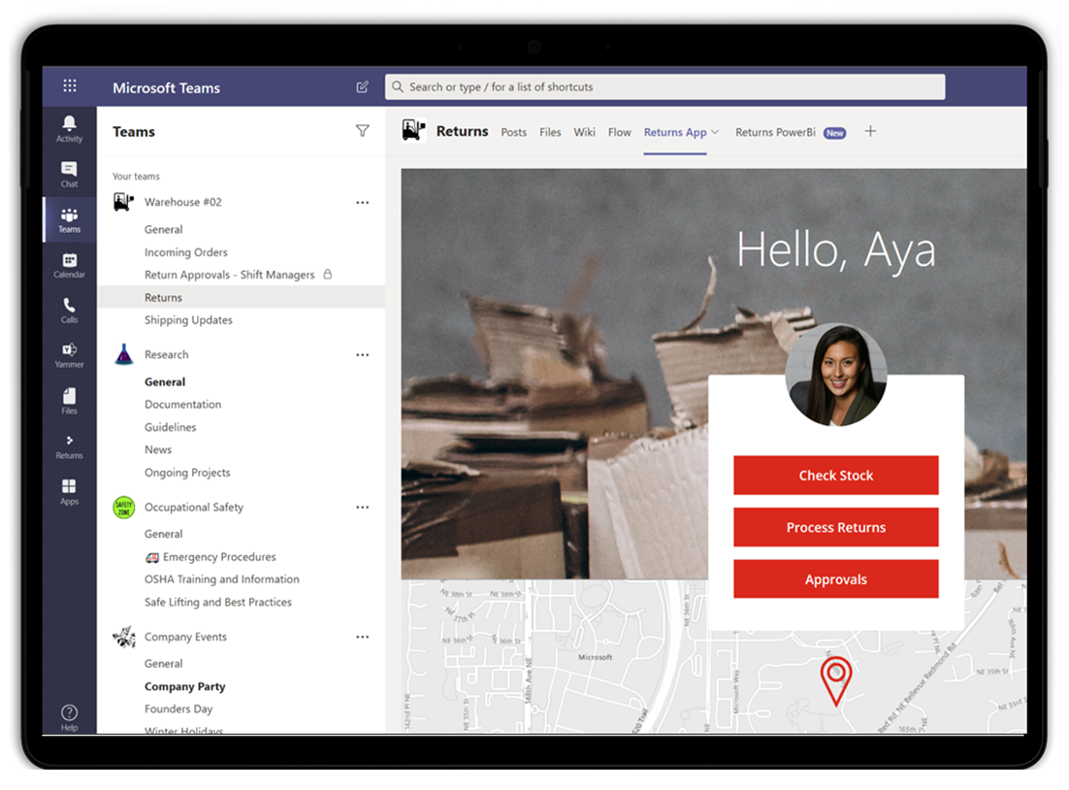
Microsoft Teams Integration mit der Power Plattform (3/5)
Power Apps:
Erstellen einer Teams-App mithilfe von Power Apps für den Verkauf, der Kundenaufträge abgibt Anheften von Power Apps an die Navigationsleiste der Microsoft Teams-App

Slide 16
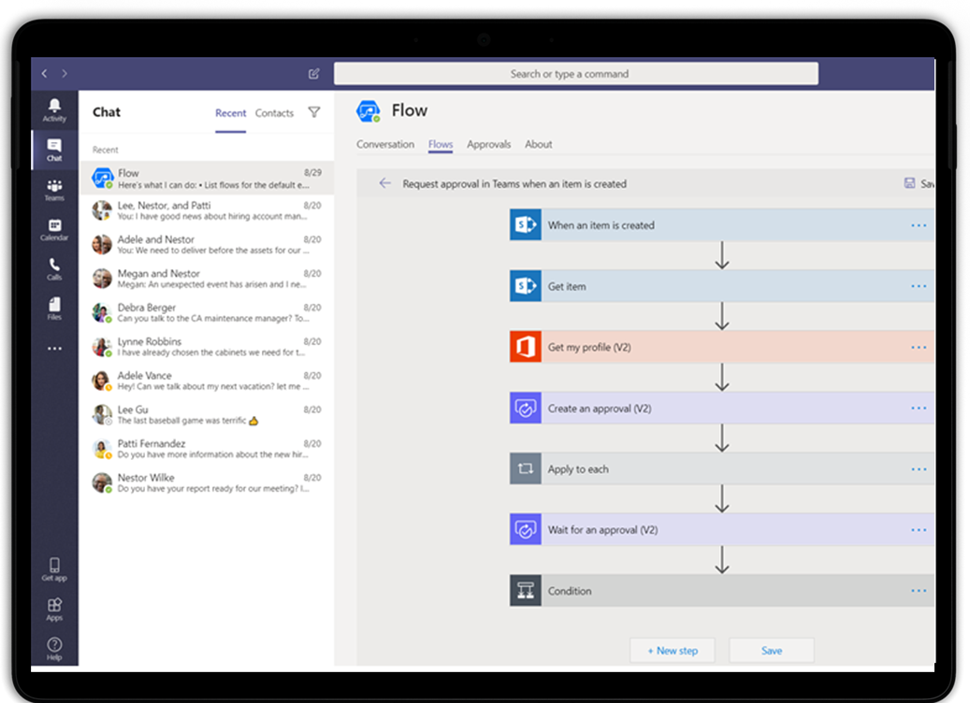
Microsoft Teams Integration mit der Power Plattform (4/5)
Power Automate:
Erstellen und Verwalten von Workflow-Automatisierungen direkt aus Teams Schnelles Auslösen geplanter Flows mithilfe des Flow-Bots in Teams Trigger für bestimmte Aktionen, wenn jemand neu einem Team beitritt Optimieren sie Genehmigungen durch Aggregation und Automatisierung aller Genehmigungsprozesse des Teams in Teams

Slide 17
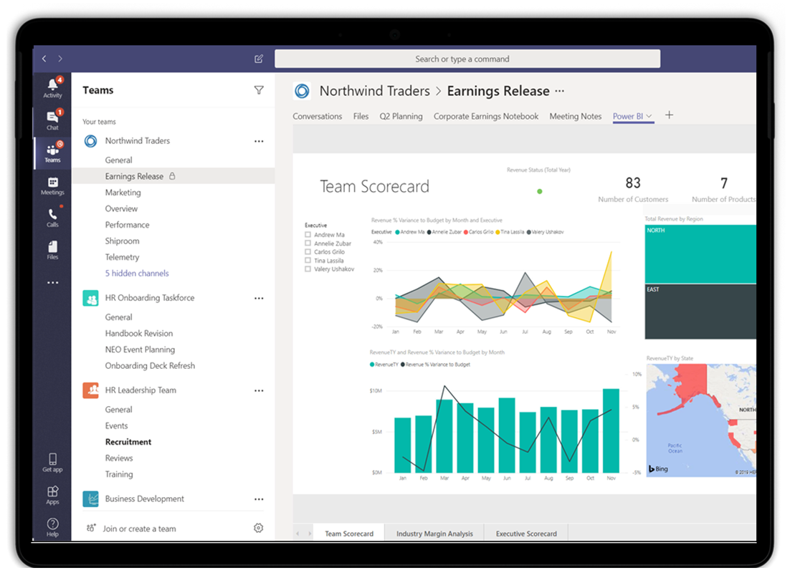
Microsoft Teams Integration mit der Power Plattform (5/5)
Power BI:
Erstellen Sie die Registerkarte Power BI in Teams, um datengesteuerte Entscheidungen schnell und sicher zu treffen Stellen Sie Fragen zu den Daten in Teams-Chats und fügen Sie einen Link zur Registerkarte Power BI ein, um leicht und zusammen Erstellen Sie eine interaktive Power BI-Karte in Teams, indem Sie den Link in einen bestimmten Power BI-Bericht einfügen. Diese Erfahrung wird Benutzern helfen, ihre Daten schnell zu finden und Maßnahmen zu ergreifen.

Slide 18
Übersicht über die Microsoft Teams-Architektur (1/2)
Teams integration with Microsoft 365 Groups
Teams fügt einer Microsoft 365-Gruppe mehrere neue Funktionen hinzu: - Chat-Funktionen für 1:1 und 1:n Instant Messaging - Öffentliche und private Kanäle - Eine dedizierte SharePoint-Dokumentbibliothek für jeden öffentlichen und privaten Kanal - Integration von Apps, nativen, Drittanbietern und Business-Apps in einen einheitlichen Client Abhängigkeiten von Microsoft Teams Grenzen von Microsoft-Teams
Notes:
Supporting videos for instructor or student use:
Microsoft Teams Logical Architecture
https://www.youtube.com/watch?v=R9eG5uw27Sw

Slide 19
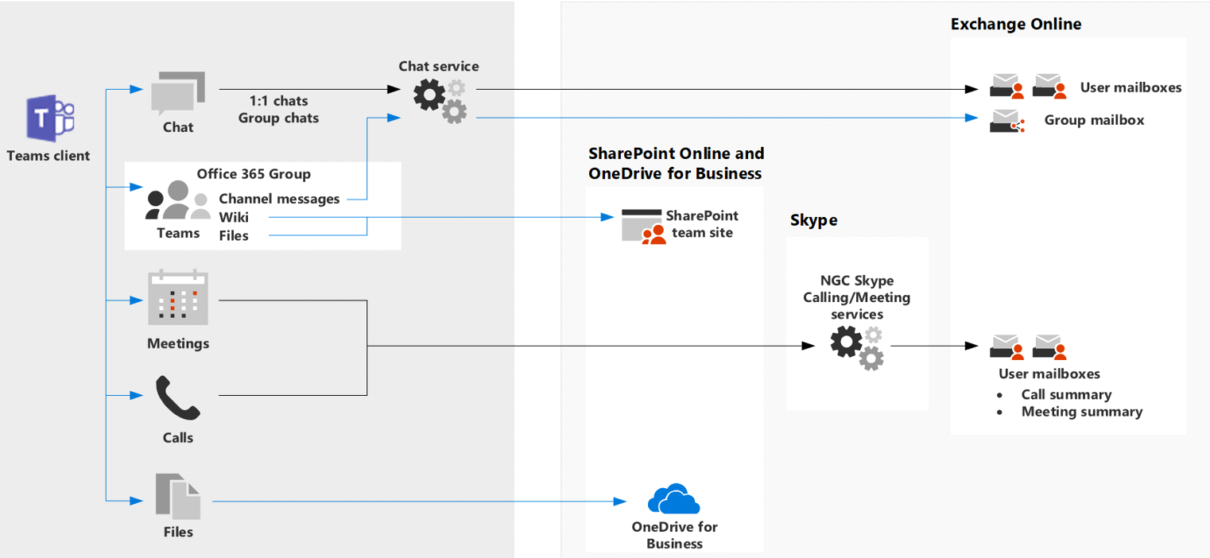
Übersicht über die Microsoft Teams-Architektur (2/2)
Microsoft Teams
(not Skype hybrid)
Abhängiger Dienst

Slide 20
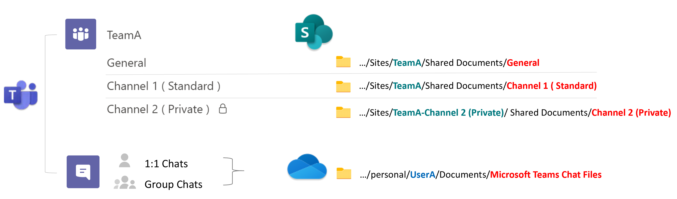
Microsoft-Teams mit SharePoint und OneDrive
SharePoint
SharePoint-Websitestruktur SharePoint-Websiteberechtigungen Standardkanal Privater Kanal
OneDrive
Dateiberechtigungen Microsoft Teams Chat-Dateien Ordner

Slide 21
Microsoft Teams mit Exchange
Exchange-Postfach für Teams
An die Teams gesendete E-Mails
Chat Nachrichten
Kanalnachrichten
Besprechungsinformationen
Benutzerprofilbild
Anrufverlauf und Voicemail
Connectorkonfiguration

Slide 22
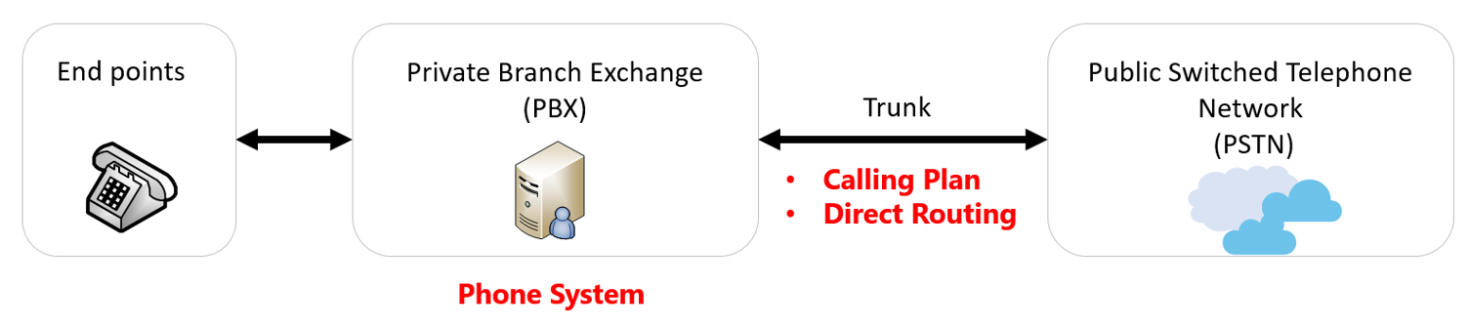
Microsoft Teams mit Telefonie
Parts of voice communication:
PSTN
Telefonsystem Aufrufplan im Vergleich zu Direct Routing
Betriebsmodi für die Sprachkommunika-tion von Teams
Interoperation mit Skype for Business (SfB)
Notes:
Supporting videos for instructor or student use:
Introduction to Phone System in Microsoft Teams
https://www.youtube.com/watch?v=Iepnko_v0ro

Slide 23
Lektion 2: Überblick über Sicherheit und Compliance in Microsoft Teams

Slide 24
Einführung in den Unterricht
Nach dieser Lektion können Sie:
Beschreiben der spezialisierten Administratorrollen in Microsoft Teams
Beschreiben der Rolle von Azure Active Directory in Teams
Unterscheiden zwischen Microsoft 365-Gruppen und anderen Gruppentypen
Erläutern der Funktionsweise von Microsoft 365-Gruppen unter Teams
Beschreiben von Sicherheits- und Compliance-Funktionen für Microsoft Teams

Slide 25
Überblick über die Administratorrollen von Teams
Administratorrollen, die Zugriffsebenen für die Verwaltung von Teams benötigen
Role | Can do these tasks
Teams Service Administrator | Verwalten des Microsoft Teams-Dienstes und Verwalten und Erstellen von Microsoft 365-Gruppen
Teams Communications Administrator | Verwalten von Anruf- und Besprechungsfeatures im Microsoft Teams-Dienst
Teams Communications Support Engineer | Beheben von Kommunikationsproblemen in Teams mithilfe erweiterter Tools
Teams Communications Support Specialist | Beheben von Kommunikationsproblemen in Teams mithilfe grundlegender Tools
Teams Device Administrator | Verwalten von Geräten, die für die Verwendung mit dem Teams-Dienst konfiguriert sind
Notes:
Global Admin can assign Teams admin roles via following means:
M365 admin center
Azure portal
PowerShell
====
Teams admin (or Teams service administrator) : Manages the whole Teams service, manages and creates Office 365 Groups. Can access everything in the Microsoft Teams admin center and associated PowerShell controls.
Teams communication admin : Manages calling and meetings features.
Teams communication support engineer : Troubleshoot communications issues by using advanced tools.
Teams communication support specialist : Troubleshoot communications issues by using basic tools.

Slide 26
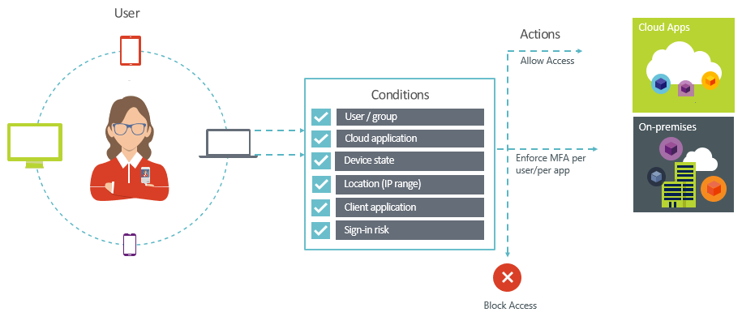
Übersicht über Azure Active Directory
Azure Active Directory wird in vier Editionen bereitgestellt: kostenlos Microsoft 365-Apps-Edition Premium P1 Premium P2 Verwaltete Identitäten für Azure-Ressourcen
AAD Access Review Bedingter Zugriff Gruppenbenennungsrichtlinie Gastzugang

Slide 27
Übersicht über die Microsoft 365-Gruppe
Was sind Microsoft 365-Gruppen: Öffentliche vs. Private Gruppen Auffindbare vs. Nicht auffindbare private Gruppen
Unterschiede zu herkömmlichen Gruppen: Verteilergruppen Sicherheitsgruppen E-Mail-aktivierte Sicherheitsgruppen

Slide 28
Überblick über Sicherheit und Compliance in Microsoft Teams
Data Loss Prevention (DLP)
Rechtliche Bestimmungen
Aufbewahrungsrichtlinien
Communication Compliance
eDiscovery
Warnungsrichtlinien
Informationsbarrieren
Rights Management Services (RMS)
Notes:
Supporting videos for instructor or student use:
Security, privacy and compliance in Microsoft Teams
https://www.youtube.com/watch?v=yVO9WJl5scs
Microsoft Teams Essentials for IT | Security and Compliance
https://youtu.be/91lHNKVVvQ4

Slide 29
Lektion 3: Überblick über die Verwaltung von Microsoft-Teams

Slide 30
Einführung in den Unterricht
Nach dieser Lektion können Sie:
Beschreiben der verschiedenen Rolloutpfade für Teams
Verstehen der Bedeutung eines Benutzerakzeptanzplans bei der Bereitstellung von Teams
Beschreiben der verschiedenen Lizenzierungsoptionen für Teams
Verstehen der Bedeutung von Governance für Teams
Beschreiben der Vorteile eines geeigneten Lifecycle Managements für Teams
Erläutern, welche Verwaltungstools für Teams verfügbar sind
Erkennen der verschiedenen Clients, die für die Arbeit mit Teams-Inhalten verfügbar sind

Slide 31
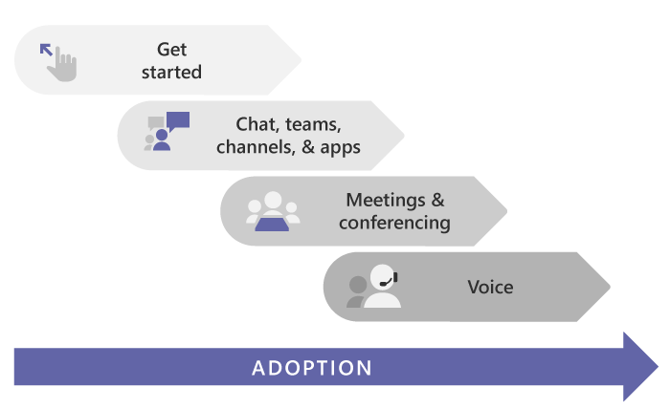
Übersicht über den Rollout-Pfad (1/2)
Erste Schritte eines Rollouts: Schritt 1: Erstellen der ersten Teams und Kanäle Schritt 2: Frühzeitige Anwender an Bord Schritt 3: Überwachen der Nutzung und des Feedbacks Schritt 4: Abrufen von Ressourcen zum Planen eines unternehmensweiten Rollouts

Slide 32
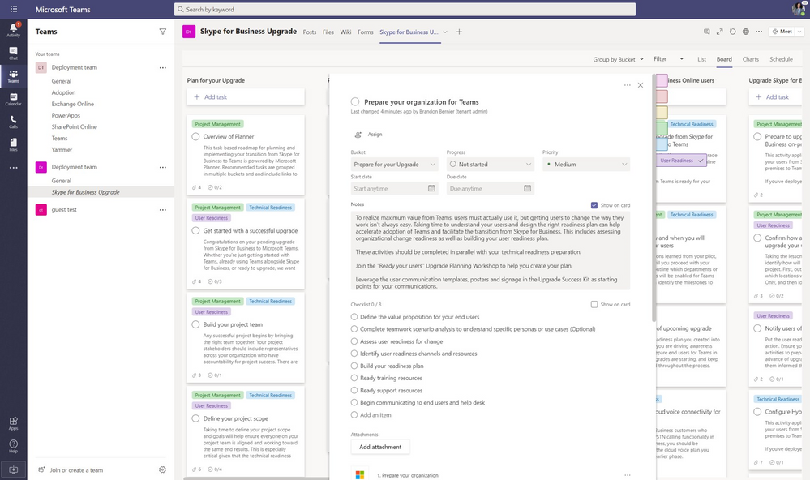
Übersicht über den Rollout-Pfad (2/2)
Bereitstellen von Teams-Funktionen Migrieren von vorhandenen Skype for Business zu Teams
Microsoft FastTrack Berater für Teams

Slide 33
Überblick über den Adoptionsplan
Step 1: Startup
Erste Schritte Planung für die erstmalige Annahme Ihr Projektteam Erstellen von Teams und Kanälen Ihre ersten Teams Bewerten der Organisationsbereitschaft
Erstellen von Champions Governance-Schnellstart Sammeln von Feedback Auswahl von Early Adoptern Definieren von Verwendungsszenarien Onboarding-Unterstützung
Step 3: Aktivieren
Step 2: Experiment
Servicestrategie und Stakeholder Ergebnisse und Erfolgsmaßnahmen Sensibilisierungskampagnen Reporting-Tools Geschäftsengagements Laufende Verbesserungen
Phasenansatz reduziert Komplexität und verwaltet Probleme rund um Umfang und Skalierung Verbesserungen basierend auf Implementierungen und Feedback
https://aka.ms/TeamsSuccessKit
https://aka.ms/MicrosoftAdoption

Slide 34
Übersicht über die Teams-Lizenzierung
Kostenlose und Testlizenzen für Teams
Lizenzierungsteams für Microsoft 365
Microsoft Teams Audio & Conferencing Add-On-Lizenzierung
Zusätzliche Überlegungen
Die wichtigsten Funktionen sind in allen Microsoft 365-Abonnementplänen für Bildungs-, Unternehmens-, Unternehmens- und Entwicklerabonnements verfügbar.
Erweiterte Funktionen erfordern einen E5-Plan und/oder zusätzliche Add-On-Lizenzen

Slide 35
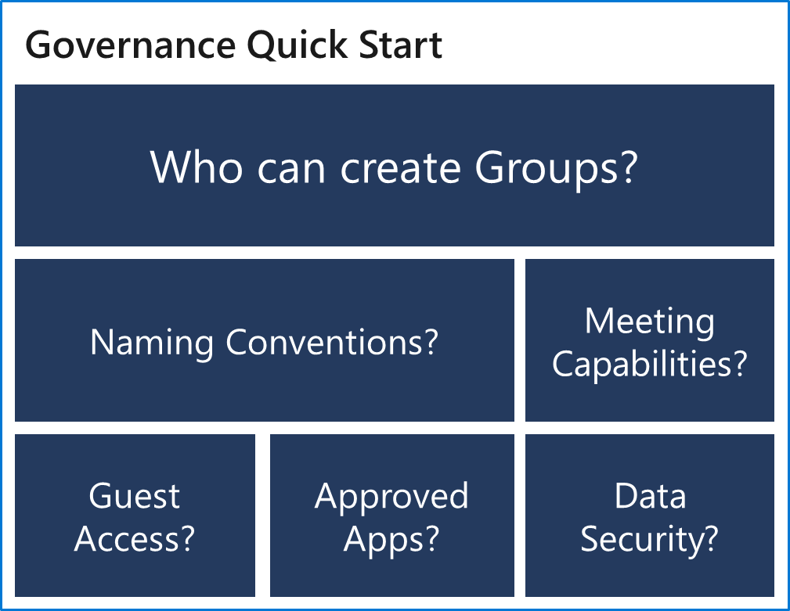
Übersicht und Planung für Teams Governance
Gruppen- und Teamerstellung, Benennung, Klassifizierung und Gastzugriff Gruppen- und Teamablauf, Aufbewahrung und Archivierung Teamfeature-Management Nächste Schritte für die Teams-Governance: Dokumentieren Sie Ihre Anforderungen Plan zur Implementierung Kommunizieren und Veröffentlichen Ihrer Richtlinien

Slide 36
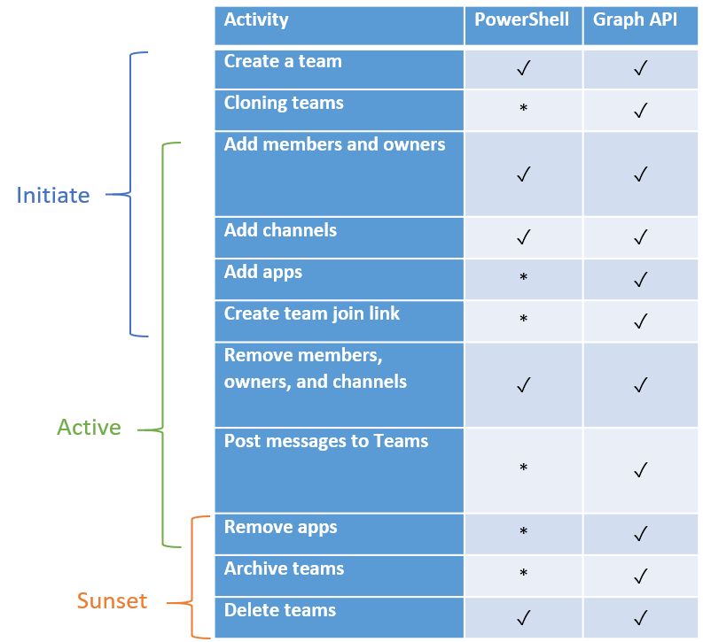
Überblick über das Lifecycle Management
Teams lifecycle:
Initiieren (Anfang) Aktiv (Mitte) Sonnenuntergang (Ende) Automatisierung während des gesamten Lebenszyklus

Slide 37
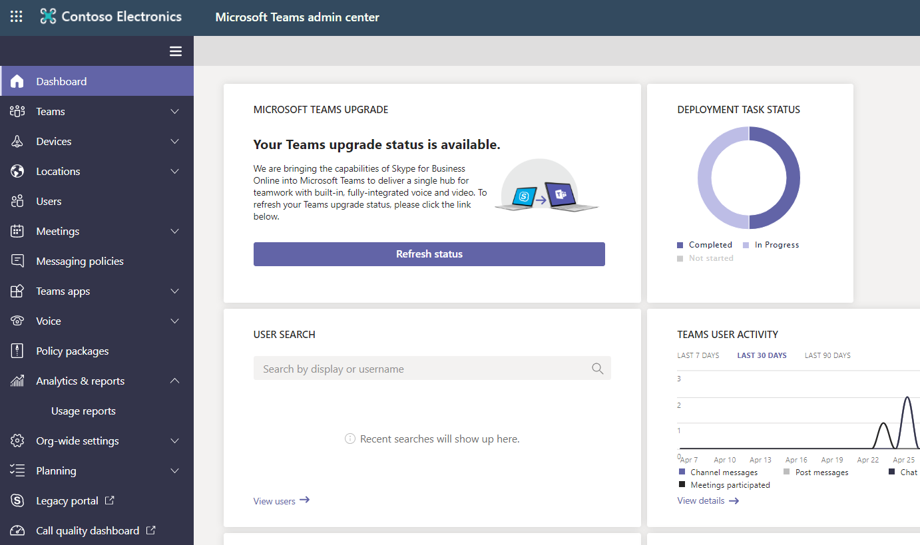
Überblick über Teams-Management-Tools
Teams Admin Center Teams PowerShell-Modul Teams Graph API Teams Clients Rollen für den Zugriff auf Teams Admin Center: Globaler Administrator Teams Admin Skype für Business Admin
Notes:
Teams admin center:
Teams admins have one place to do all their work: https://admin.teams.microsoft.com
Powerful & usable website for administrators, thoughtfully designed.
Reciprocal capability between website & APIs (PowerShell, Graph, etc.)
Constantly adding new features

Slide 38
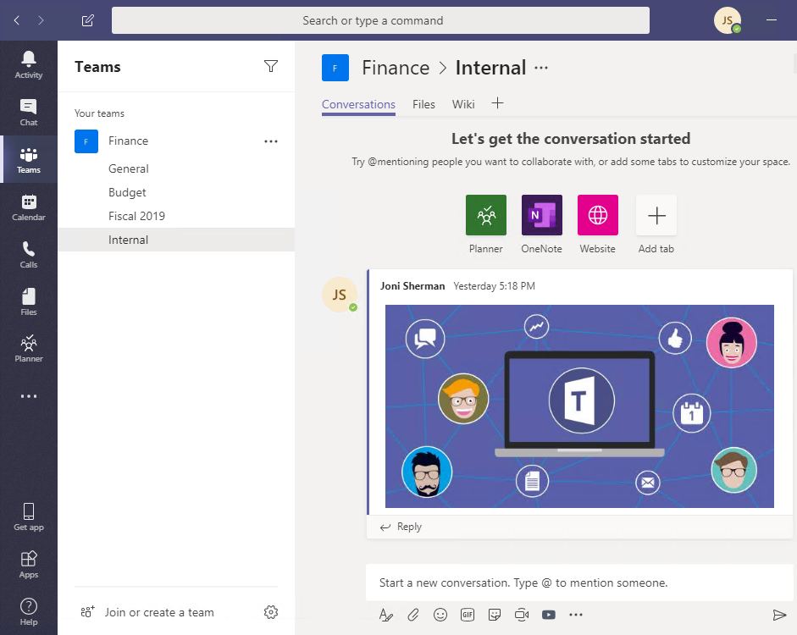
Übersicht der Teams-Clients
Desktop clients:
Fenster Mac Linux Webclients Mobile Clients: Android Ios

Slide 39
Übung: Rollen verwalten und Teams erstellen

Slide 40
Übungen zu Modul 1
Übung 1: Vorbereiten von Teamrollen und Lizenzen
Übung 2: Entdecken Sie PowerShell-Cmdlets für Teams
Übung 3: Erstellen von Gruppen und Teams

